Slide 1
1. Java 준비 & 기본문법
김유두 교수
(소프트웨어코딩및활용)

Slide 2
1. 강의 들어가기
목표
Java 환경설정
Java 기본 문법 이해
1

Slide 3
2. Java 환경설정
개발환경 구성
JDK(java Development Kit)
- 기본 자바를 동작시키기 위한 엔진
- java 홈페이지로 이동해서 다운받기
Eclipse
- Java를 편하게 개발하기 위한 개발 툴
- 그냥 메모장에서 작성해도 된다!!
- eclipse 홈페이지에서 다운받기
2

Slide 4
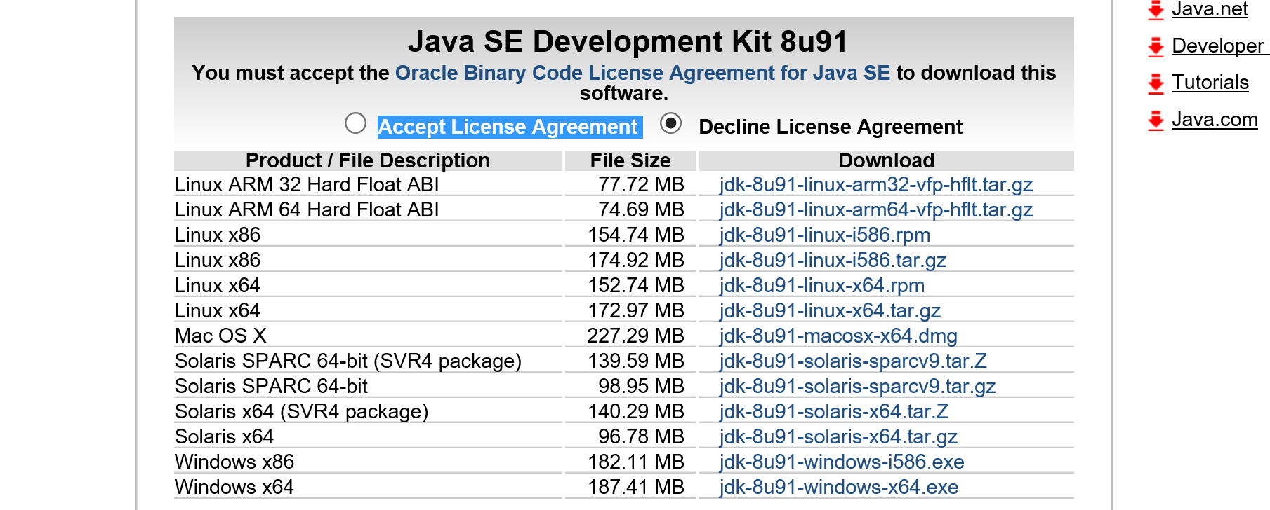
2. Java 환경설정
JDK(Java Development Kit) 설치
자바 홈페이지 (java.oracle.com) 접속
Top Download -> Java SE 설치
구글에서 “jdk download”로 검색하면 바로
Accept License Agreement
내 운영체제 선택
3

Slide 5
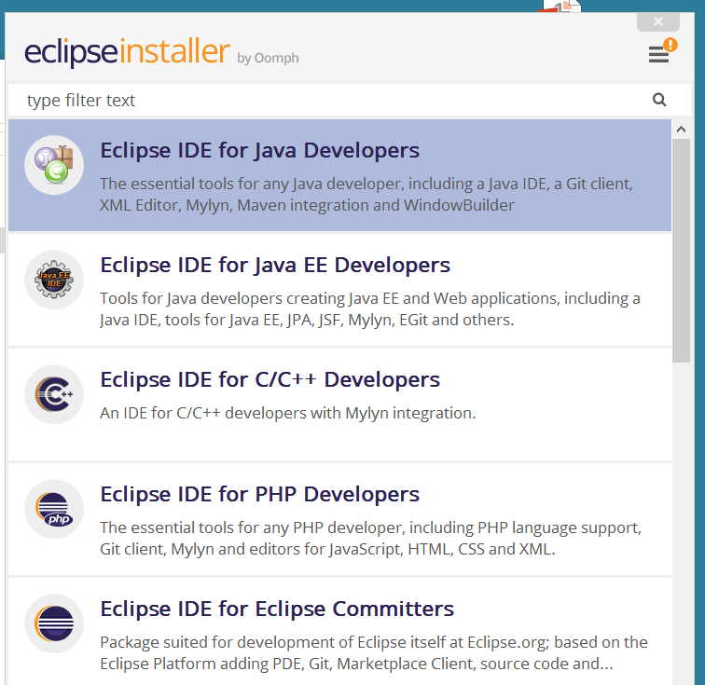
2. Java 환경설정
Eclipse 설치
Eclipse.org 사이트 접속
메인에 대문짝만하게 있는 download 클릭
Java할거니까 관련된 옵션으로 선택
4

Slide 6
3. HelloWorld
Hello World
뭐든 프로그램은 무엇으로 시작한다?
Hello World!!
Eclipse실행 후, 소스코드를 만들기 전 까지 해야 할 단계 (중요!!!)
프로젝트 생성
File -> New -> Java Project
(이름 지정하고 Finish)
2) 클래스 생성
생성된 프로젝트에서 -> 마우스 오른쪽 -> New -> Class
(이름 지정하고, public static void main 체크하면 자동으로 main만듬)
3) 코딩 시작!!
5

Slide 7
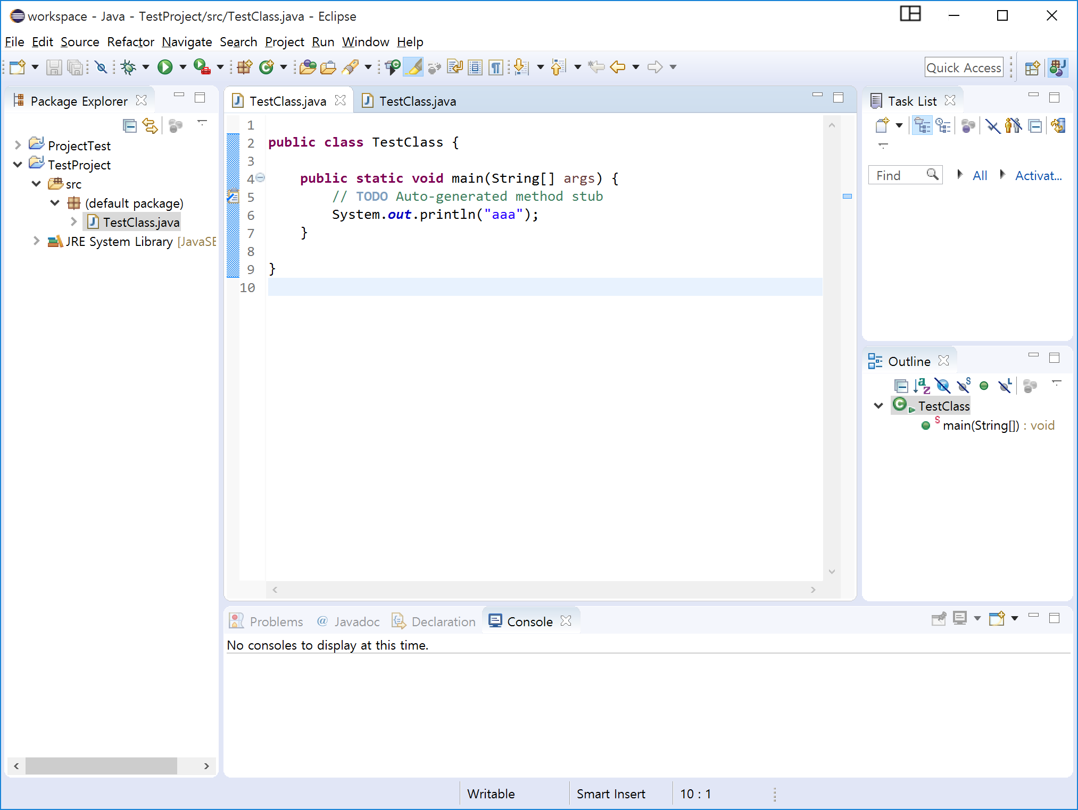
3. HelloWorld
Hello World
소스코드 영역, 코딩영역, 결과 출력 영역
실행은 화살표 모양 Run
6

Slide 8
3. HelloWorld
Hello World
그러면? 이름을 출력해 보자.
public class TestClass {
public static void main(String[] args) {
System.out.println(“하이~!!”);
}
}

Slide 9
3. HelloWorld
Hello World
Class등 개념은 나중에 배움
일단 이 기본구조를 또 외워보자 (10회 필기로!!)
Println은 ln(line)이 포함된 문으로, “\n”이 있는것과 같은 역할을 함. 따라서 무조건 줄이 바뀜
public class TestClass {
public static void main(String[] args) {
System.out.println(“하이~!!”);
System.out.println(“안녕하세요.”);
}
}

Slide 10
3. HelloWorld
Hello World
줄을 안바꾸려면 System.out.print 가 있음
public class TestClass {
public static void main(String[] args) {
System.out.print(“하이~!!”);
System.out.println(“안녕하세요.”);
}
}

Slide 11
3. HelloWorld
Hello World
줄을 안바꾸려면 System.out.print 가 있음
public class TestClass {
public static void main(String[] args) {
System.out.print(“하이~!!”);
System.out.println(“안녕하세요.”);
}
}

Slide 12
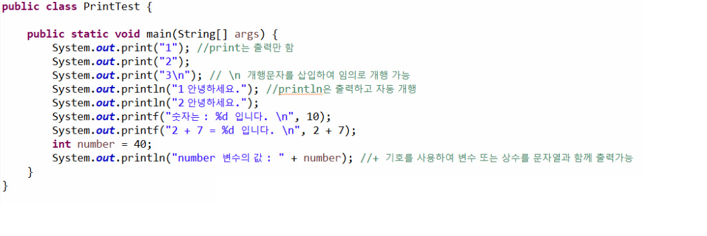
3. HelloWorld
서식 지정자 사용하기
System.out.printf
%d 는 뭐지??
11

Slide 13
3. HelloWorld
서식 지정자 사용하기
서식문자 | 데이터 형태 | 사용 예
%d | 정수 | printf("%d", 100);
%f | 실수 | printf("%f", 0.53);
%c | 문자 | printf("%c", 'A');
%s | 문자열 | printf("%s", "Hello");
System.out.printf("%d / %d = %.2f 입니다.", 43, 6, (float)43/6);
결과 => 43 / 6 = 7.17 입니다.
12

Slide 14
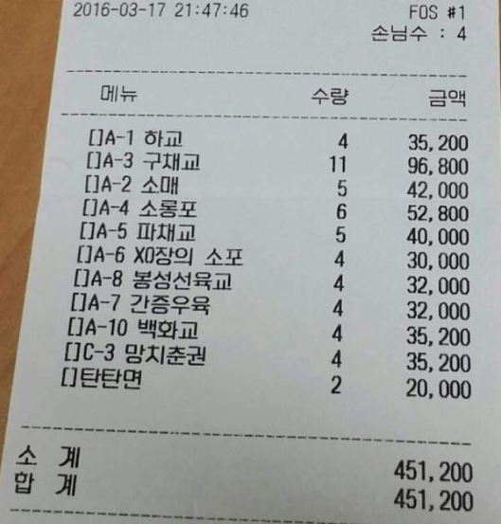
오늘의 과제
오늘 수업 내용 요약 PPT
기본 구조 10회 이상, 외워질 때 까지, 자필로 직접 노트에 쓰기
서식을 사용해서, 문자열 / 숫자 섞여있는 형태로 다음과 같이 출력 되도록 구현하기
=> 영수증 출력 (최대한 비슷하게, 다른 영수증도 상관없음)
* 과제 제출 방법 : PPT로 소스코드, 결과화면 첨부해서 NAS의 본인 폴더에 업로드
\\192.168.23.151 => 각자 이름의 폴더에
public class TestClass {
public static void main(String[] args) {
System.out.print("Hello World");
}
}
13

Slide 15
Q & A
질문 있나요??
14

